Slide 1
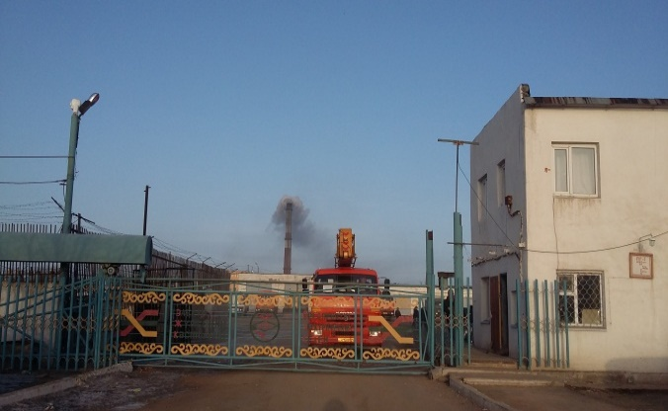
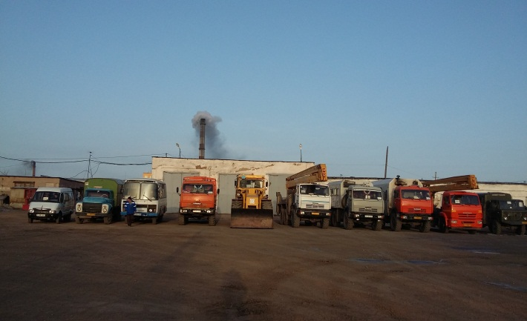
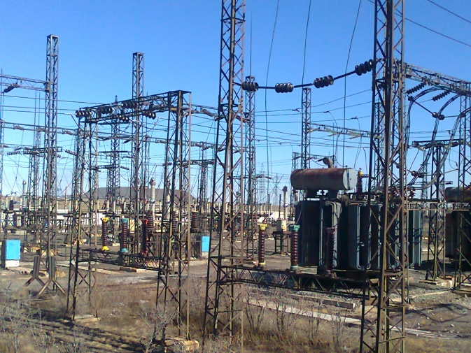
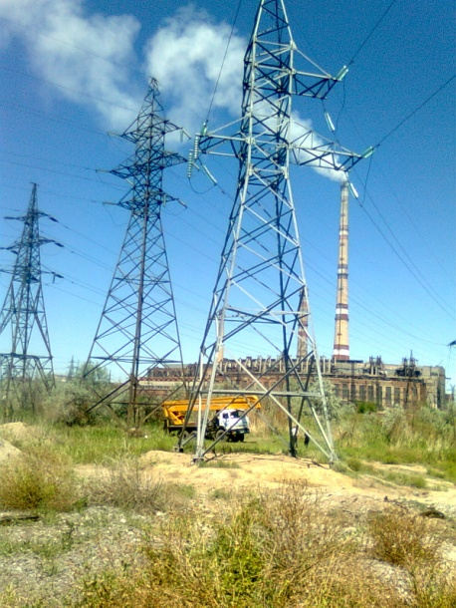
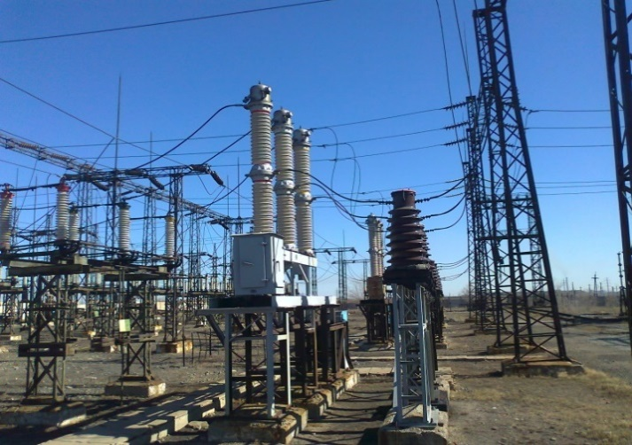
ПРЕДПРИЯТИЕ ЭЛЕКТРИЧЕСКИХ СЕТЕЙ ТОО «KAZAKHMYS DISTRIBUTION» (КАЗАХМЫС ДИСТРИБЬЮШН)

Slide 2
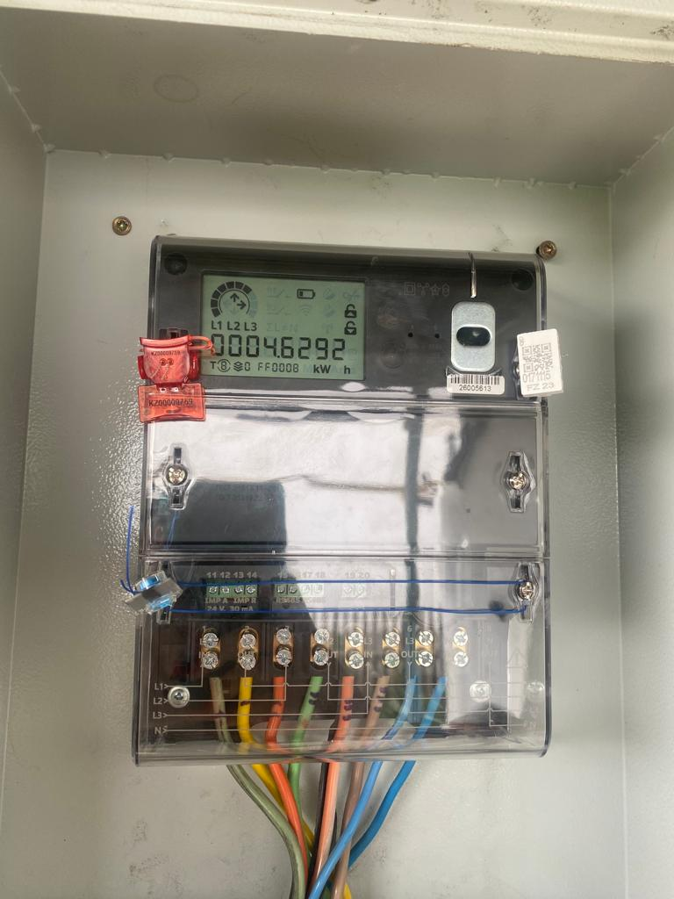
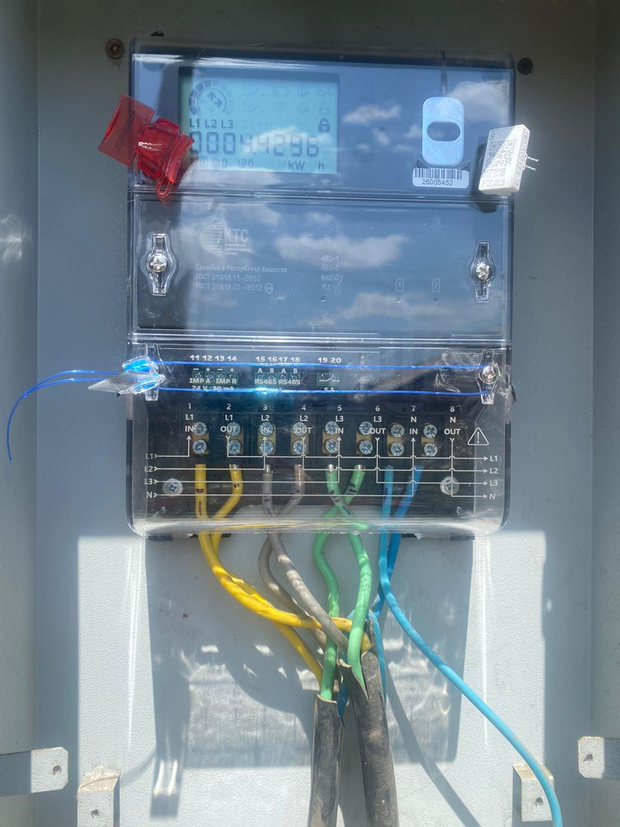
Инвестиционная программа 2023г. Предприятие Электрических сетей
УСТАНОВКА СЧ-К ЭЛ ЭН ТРЁХФ МНОГОФ 5(100)А 1/1 D.R.V3.H.Р.O.2RF.2RS.L-30 шт
Сумма проекта 4 049 976 тенге с НДС
Статус –проект завершен

Slide 3
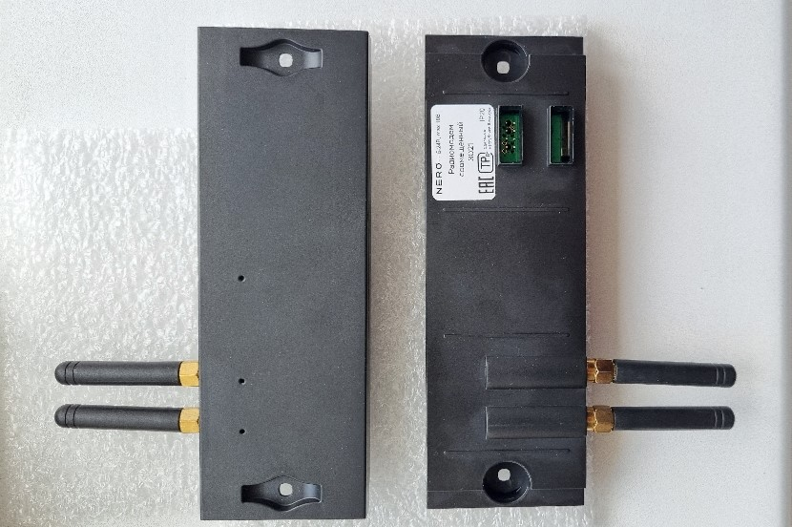
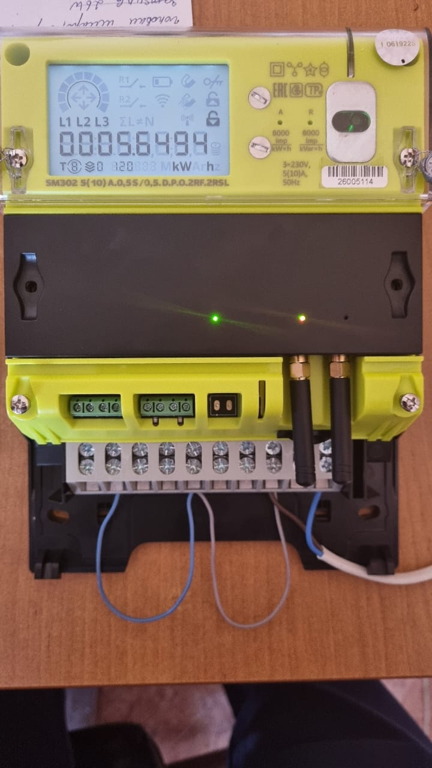
Инвестиционная программа 2023г. Предприятие Электрических сетей
Приобретение и установка: РАДИОМОДЕМ СОВМЕЩЁННЫЙ КОНЦЕНТРАТОР УСПД- 3021-2шт
Сумма проекта 1 499 998,08 тенге с НДС. Статус : в работе (прошивка)
Счётчик с установленным в него УСПД

Slide 4
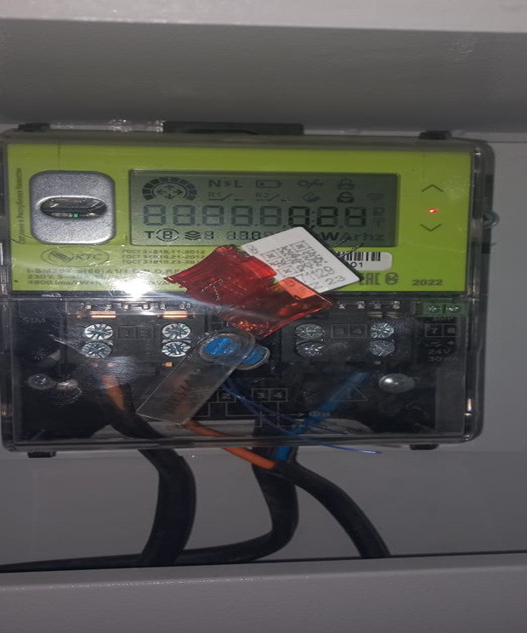
Инвестиционная программа 2023г. Предприятие Электрических сетей
СЧ ЭЛ ЭН ОДНОФ МНОГОФ 230В 5(100)А 1/1 D.R.V3.H.O.RF.L-50 шт
Сумма проекта 3 599 960 тенге с НДС. Статус –проект завершен

Slide 5
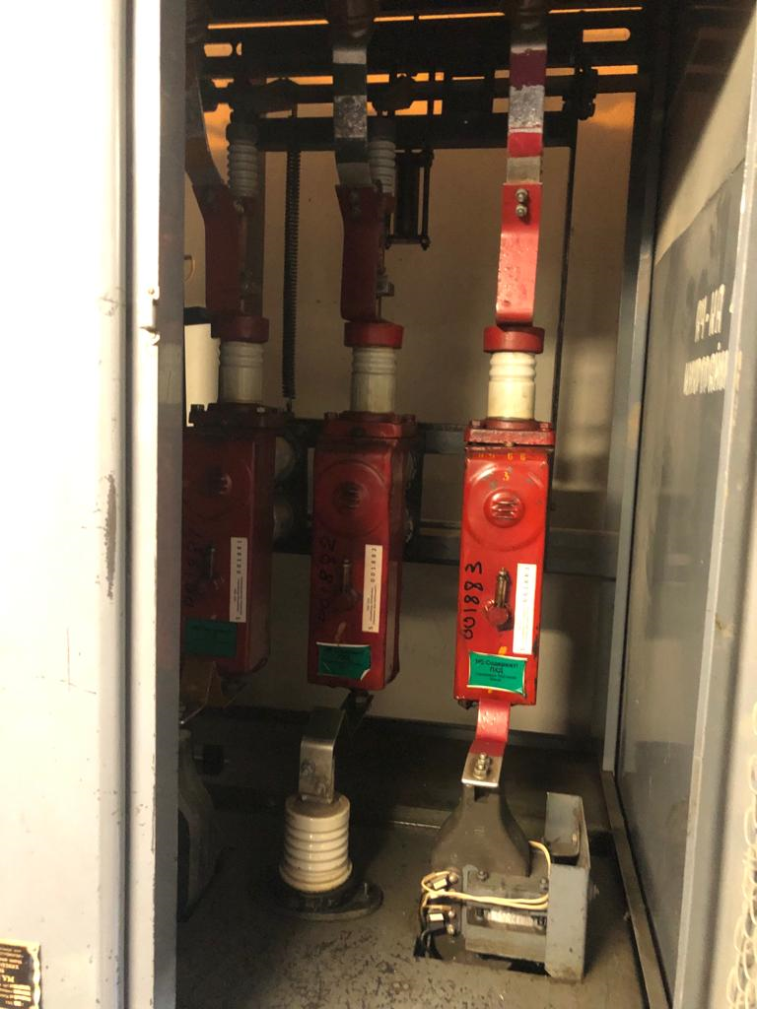
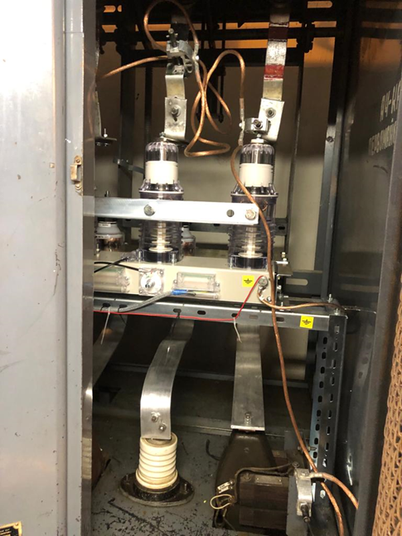
Инвестиционная программа 2023 ПЭС
ВЫКЛЮЧАТЕЛЬ ВАКУУМНЫЙ ВВ/TEL-6-20/630 VCB15_LD8_SRF-10 шт
Сумма проекта 45 581 250 тенге с НДС. Статус –проект завершен
ДО
ПОСЛЕ

Slide 6
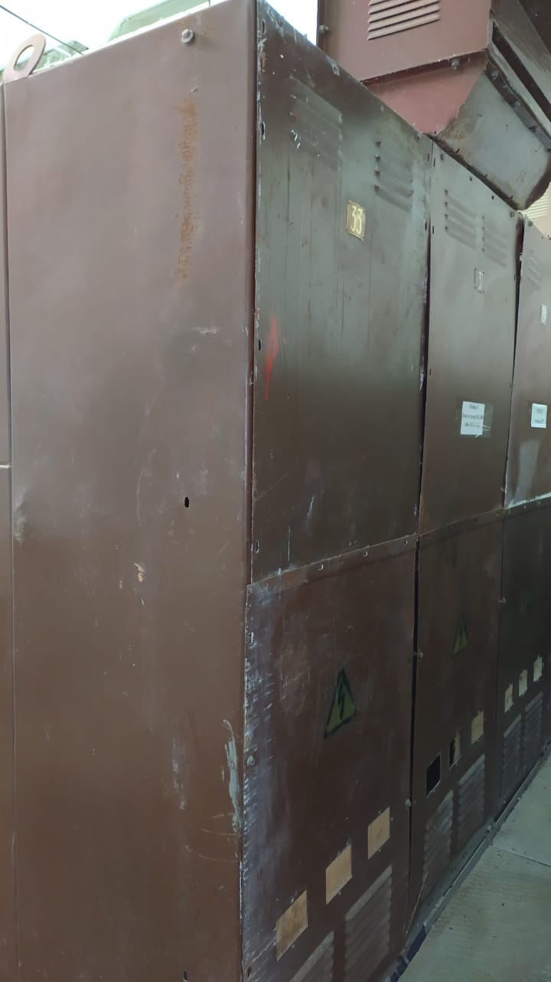
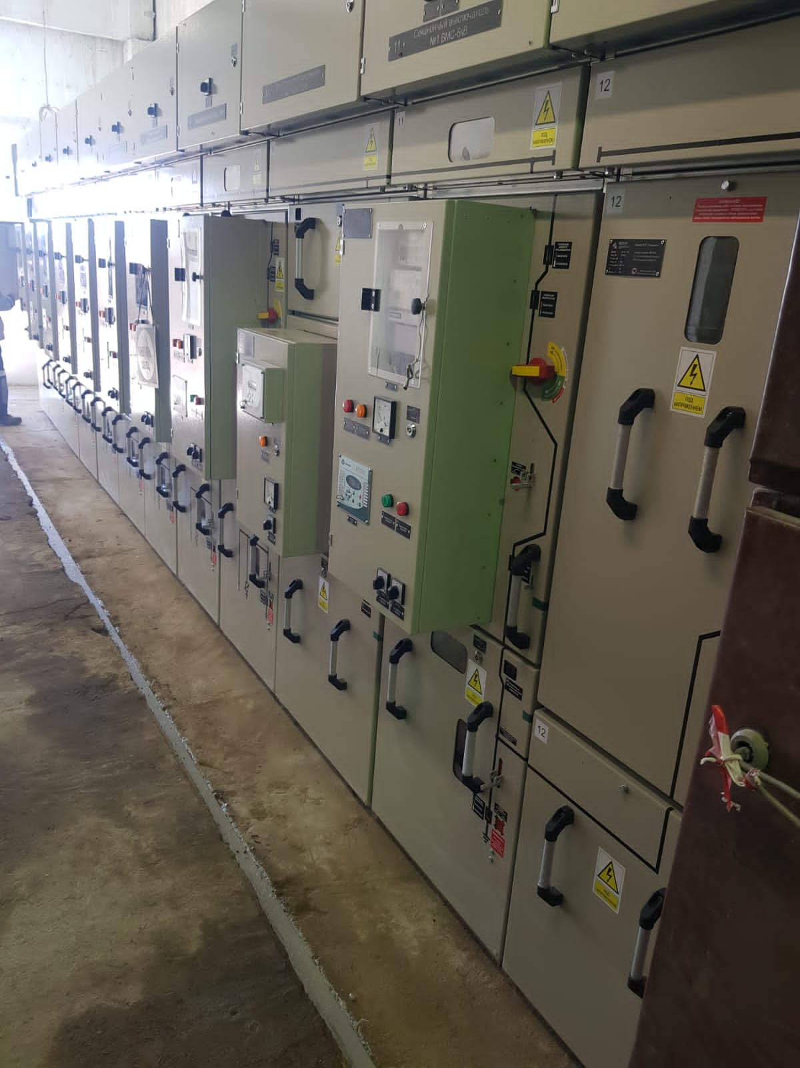
Инвестиционная программа 2023 ПЭС
УСТРОЙСТВО РАСПРЕДЕЛИТЕЛЬНОЕ 6КВ НА КАМЕРАХ КСО 1000А 9ЯЧЕЕК
Сумма проекта 75 038 721 тенге с НДС
Статус –проект завершен

Slide 7
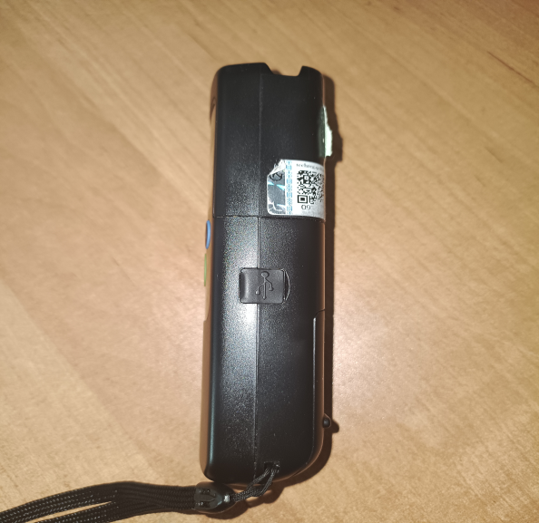
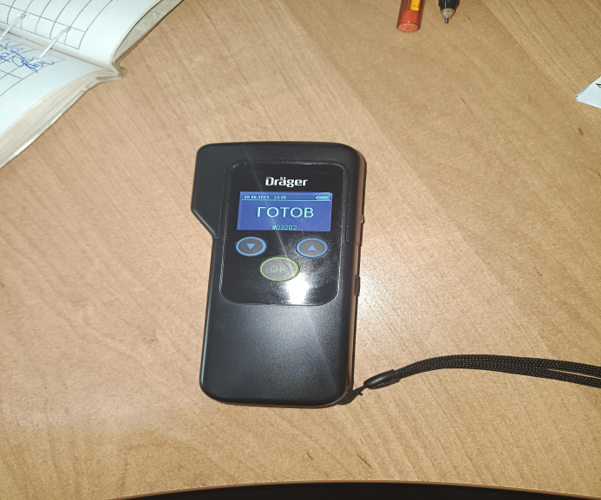
АЛКОТЕСТЕР С ЗАР УСТР. Д/И 0-5 ПРОМИЛЛЕ, 1500 ЗАПИСЕЙ
Сумма проекта 567 200 тенге с НДС
Статус –проект завершен

Slide 8
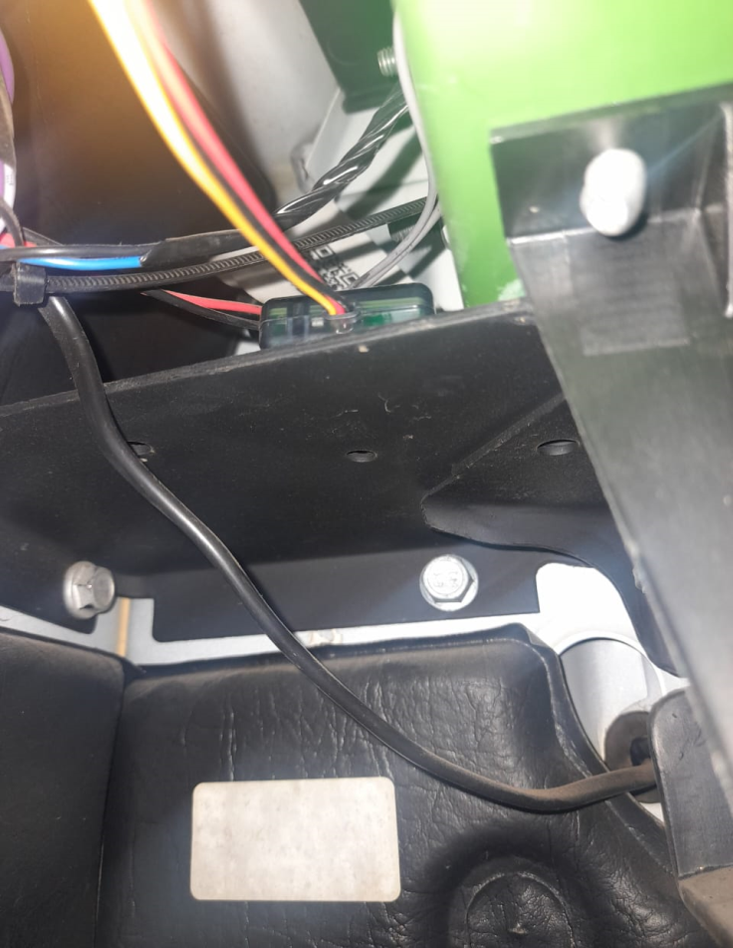
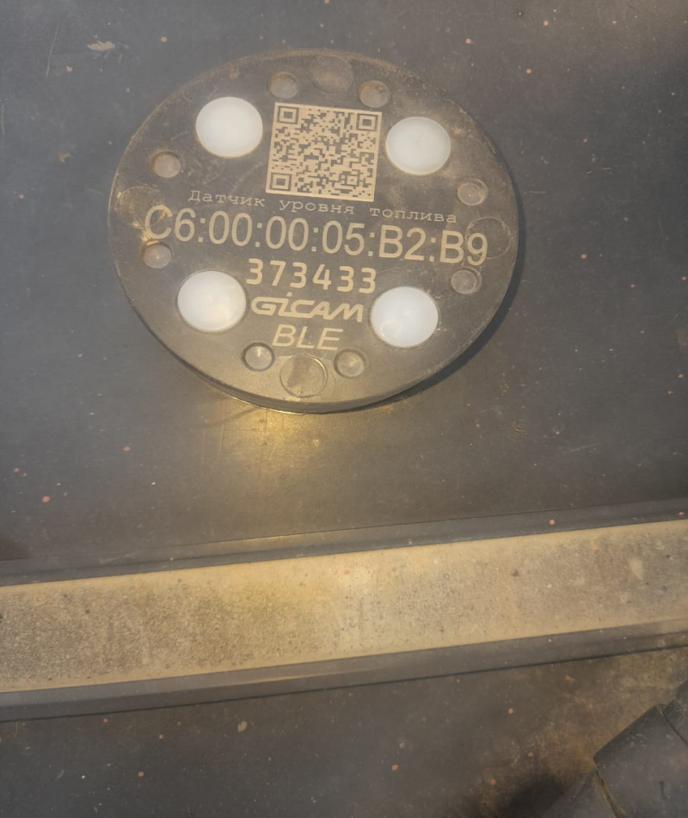
Инвестиционная программа 2023 ПЭС
ТЕРМИНАЛ АБОНЕНТСКИЙ GPS МОНИТОРИНГА-28 шт
ДАТЧИК УРОВНЯ ЦИФРОВОЙ TD-BLE-28 шт
Сумма проекта 4 371 000 тенге с НДС. Статус –проект завершен
GPS- установлен в кабине водителя под приборной панелью
ДУТ-датчик уровня топлива, установленный на топливном баке а/транспорта

